Slide 1
정보통신종합설계
중간발표
주제 : 사용자 감정 상태에 맞는 개인 맞춤 향수 추천 서비스
발표일
-2023년 10월 27일
팀원
-12161715 김정현
-12172423 박경서
-12181757 김지환

Slide 2
목차
주제 선정 배경 설명
설계 블록도
KoBERT를 이용한 감정분석
향수 데이터 수집 및 라벨링
추천 시스템
성능 검증 및 결론
일정 및 역할 분담
참고 문헌

Slide 3
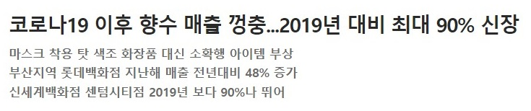
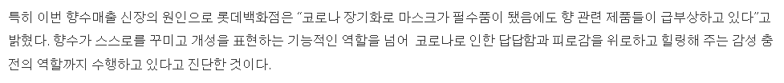

주제 선정 배경 및 설명
출처: 신보경, 「롯데백화점, 향수 매출 1000억 돌파 전년대비 40% ‘껑충’」, 『COS’IN』, 2022년 02월 09일
출처: 안세희, 「코로나19 이후 향수 매출 껑충… 2019년 대비 최대 90% 신장」, 『국제신문』, 2022년 02월 11일

Slide 4
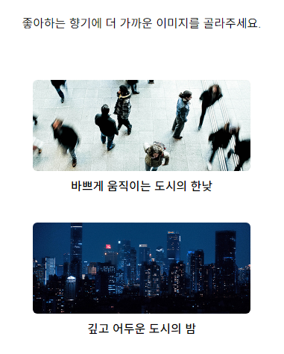
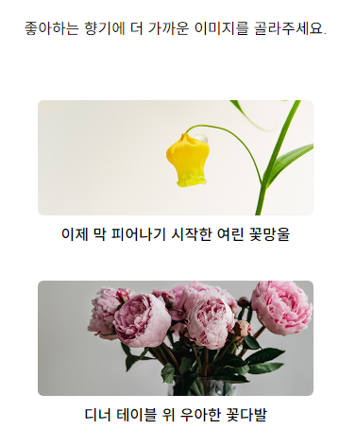
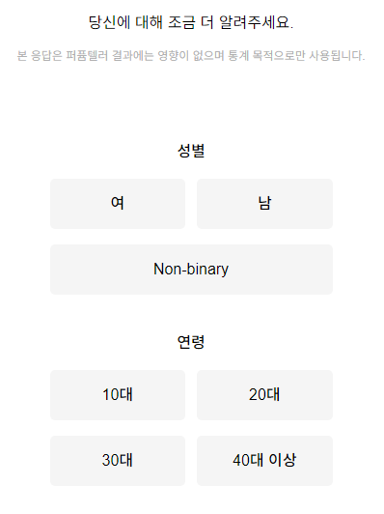
주제 선정 배경 및 설명
Perfume Teller
사용자에게 초기 프로필과 질문을 제공받지만 추천 향수의 모호함이 존재
출처: “향수 추천서비스, 퍼퓸텔러”, 2023년 09월 15 접속, https://paffem.cafe24.com/perfume_teller.html

Slide 5
설계 블록도
- 감정 상태를 파악할 수 있는 문장
감정 데이터 수집
데이터 전처리 및 감정 분류
KoBERT Model 학습
사용자 input 입력
- AI Hub의 “감정 분류를 위한 대화 음성 데이터셋”
- 사용 감정: 행복, 슬픔, [분노, 공포, 놀람]
감정 분석 및 추출
사용자 향수 취향도 조사
- 사용자 초기 데이터 입력(평점)
감정에 도움이 되는 향수 추천
추천 알고리즘
사용자 평점에 기반한 제품 추천
향수
데이터 수집
- MF 알고리즘
- 향수에 담긴 향, 타 사용자의 향수 평점 데이터

Slide 6

KoBERT를 이용한 감정분석
KoBERT(Korean BERT)란?
기존 BERT의 한국어 성능 한계를 극복하기 위해 개발
위키피디아, 뉴스 등에서 수집한 수백만 개의 한국어 문장을 학습
파이토치(PyTorch), 텐서플로우(TensorFlow) 등 다양한 딥러닝 API 지원
현재 SKTbrain에서 오픈소스로 제공

Slide 7


KoBERT를 이용한 감정분석
사용자의 감정 상태를 파악할 수 있는 TEXT 입력
해당 텍스트에 담긴 감정상태를 koBERT를 사용해 분석 및 파악
감정 분류를 위한 대화 음성 데이터셋(Speech to Text 파일)
일정 기간동안 사용자들이 자연스럽게 대화한 내용을 정제 작업을 거쳐 선별
약 44000개의 [발화문 – 감정] 데이터
여기서는 대분류된 감정에 대해서만 데이터 사용(공포, 놀람, 분노, 슬픔, 중립, 행복, 혐오)
행복 분노 공포 놀람 슬픔 중립 혐오 -> 행복 분노, 공포, 놀람 슬픔
행복 : 4548개, 슬픔 : 14000개, 분노 : 11635개, 공포 : 4131개, 놀람 : 1755개
출처: 감정 분류를 위한 대화 음성 데이터셋, 2023년 07월 12일 최종 수정, https://aihub.or.kr/aihubdata/data/view.do?currMenu=115&topMenu=100&dataSetSn=263

Slide 8
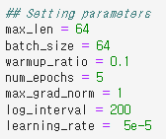
KoBERT를 이용한 감정분석
Optimizer로 RAdam(Rectified Adam)를 사용
KoBERT 공식 제공 code Optimizer는 Adam optimizer 사용
학습 과정에서 가중치 값을 일정비율만큼 감소시키며 모델의 복잡도를 줄이고 과적합을 방지
learning rate scheduling에도 효과적으로 사용
+ learing rate가 초기에 발산하는 문제 방지
+ Warmup 단계 도입을 통한 초기에 더 안정적인 학습
+ 더 간단한 HyperParameter 설정

Slide 9
KoBERT를 이용한 감정분석
2. Loss function으로 CrossEntropy 사용
CrossEntropy Loss function은 다중 분류 문제에 적합하고, 모델의 출력과 실제 레이블 간의 확률 분포 차이를 측정하는데 사용
KoBERT는 자연어 처리로 텍스트 분류 작업에 사용되며 BERT모형의 활성화 함수가 softmax를 사용하므로 crossEntropy를 loss function으로 채택
Softmax function이란?
입력 받은 값을 0과 1 사이의 값으로 변환
각 클래스에 대한 확률로 해석될 수 있게 하여 출력 값을 정규화
즉, 함수를 통과한 출력 값은 각 클래스에 속할 확률로 해석

Slide 10

KoBERT를 이용한 감정분석
Train Data : Validation Data : Test Data = 4 : 1 : 1
단, split하는 과정에서 stratify를 이용해서 감정 라벨별로 데이터를 균등하게 나눔
학습할 문장의 최대 길이인 max_length를 정확도를 높이기 위해 데이터셋의 문장 중 가장 긴 길이인 137로 설정하여 진행
 | Train Data | Validation Data | Test Data
슬픔 | 8960개 | 2800개 | 2800개
행복 | 2910개 | 910개 | 910개
분노 | 7447개 | 2327개 | 2327개
공포 | 2644개 | 826개 | 826개
놀람 | 1123개 | 351개 | 351개

Slide 11
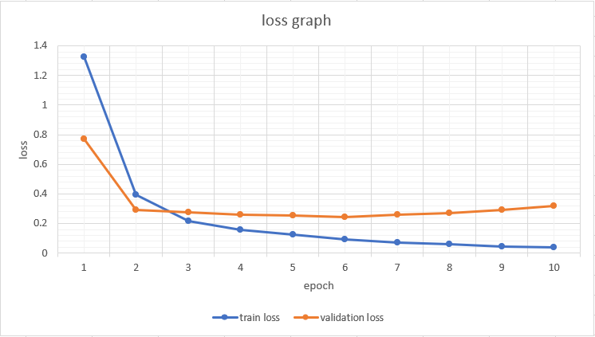
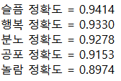
KoBERT를 이용한 감정분석
Epoch = 6
단, split하는 과정에서 stratify를 이용해서 감정 라벨별로 데이터를 균등하게 나눔
Epoch = 6에서 validation loss graph의 극소점이 관찰
Epoch = 6에서의 Train Accuracy 0.9이상 관찰
이를 최적의 parameter로 선정

Slide 12
향수 데이터 수집 및 라벨링
우울할 때 : 네럴리, [패츌리], 바질, {카모마일}, 클라리 세이지, 일랑-일랑, 그레이프프룻, [오렌지 스윗] 등
행복을 고양시킬 때: 유칼립투스, [페퍼민트], 레몬그라스, 레몬, 벤조인 등
진정이 필요할 때: 라벤더, {카모마일}, [제라늄], 자스민, [만다린], 사이프레스, 샌달우드, 로즈, [로즈우드] 등
슬픔
행복
[분노, 공포, 놀람]
감정별 필요한 향
개선 or 강화
출처: 김동하, 김지나 외 4명. (2020). (향기파동치유요법)아로마테라피 (pp. 74-117). N.p.: 한올출판사.
출처: 이애란, 현경화 외 2명. (2016). 활용 아로마테라피 (pp. 62-320). n.p.: 광문각.
출처: [두뇌 건강 리포트_연재] 생활 속의 허브 요법 : [3] 생활 속의 아로마테라피, 에센셜 오일 이용. 브레인, 65-66(), 50-63page

Slide 13
향수 데이터 수집 및 라벨링
각 향수가 어떤 향이 있는가에 대한 데이터 필요
깃허브에서 fragrantica와 basenote에서 크롤링을 이용해 수집한 향수에 대한 데이터셋을 찾을 수 있었음
향수 데이터셋
데이터셋 종류 | 데이터셋 개수
유저 | 877개
향수 | 39699개
향 | 973개
평점 | 6288개
향수 효과 | 향수 개수
우울감 극복 | 3279개
행복감 고양 | 2318개
진정 | 4990개
출처: “basenotes directory”, 2023년 09월 21일 접속, https://basenotes.com/
출처: “perfume”, 동물의 숲 팀(animalcrossingparty), https://github.com/animalcrossingparty/perfume

Slide 14
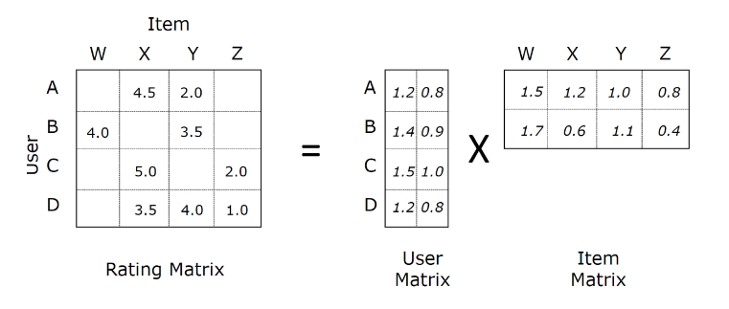
추천 시스템 - 행렬 분해 (Matrix Factorization)
행렬 분해(Matrix Factorization) – ALS(교대 최소 제곱법)
Rating Matrix를 User와 Item Matrix로 분해
평점 매트릭스(R), 유저 매트릭스(U), 아이템 매트릭스(I)
출처: Koren, Y., Bell, R., & Volinsky, C. (2009). Matrix factorization techniques for recommender systems. Computer, 42(8), 30-37. https://datajobs.com/data-science-repo/Recommender-Systems-[Netflix].pdf

Slide 15

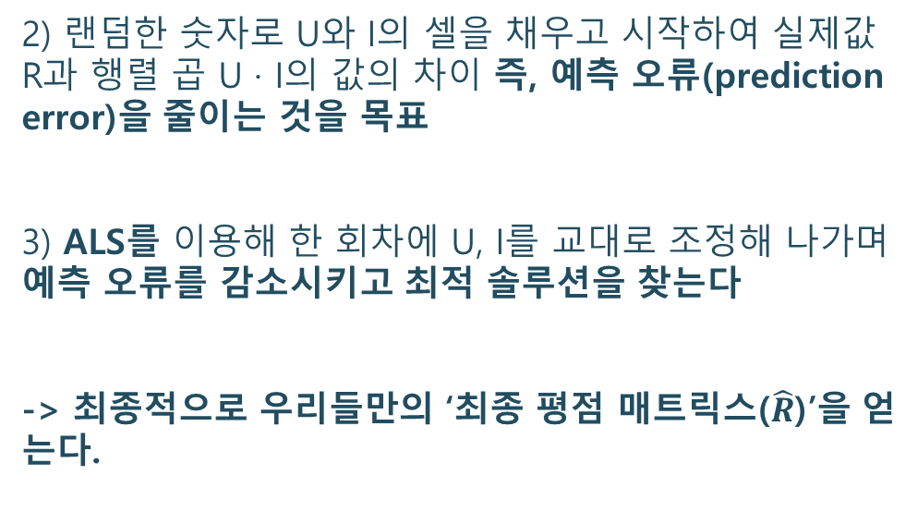

추천 시스템 - 행렬 분해 (Matrix Factorization)
행렬 분해(Matrix Factorization) – ALS(교대 최소 제곱법)
2) 랜덤한 숫자로 U와 I의 셀을 채우고 시작하여 실제값 R과 행렬 곱 U · I의 값의 차이 즉, 예측 오류(prediction error)을 줄이는 것을 목표
3) ALS를 이용해 한 회차에 U, I를 교대로 조정해 나가며 예측 오류를 감소시키고 최적 솔루션을 찾는다
-> 최종적으로 우리들만의 ‘최종 평점 매트릭스($\hat{R}$)’을 얻는다.
 | 4.4 | 4.5 | 2.0 | 2.4
 | 4.0 | 4.6 | 3.5 | 2.9
 | 4.5 | 5.0 | 3.0 | 2.0
 | 3.0 | 3.5 | 4.0 | 1.0
최종 평점 매트릭스($\hat{R}$)
예측된 평점!
단, Cold-Start 문제가 있을 수 있음.

Slide 16
추천 시스템
최근 논문들의 동향은 MF 알고리즘 모델의 문제점을 개선하는 방향의 추천시스템
Cold-start, 데이터 희소성을 해결하기 위한 데이터 추가 수집
사용자와 아이템의 잠재특성이 비선형적인 관계에 대해서 좋지 못한 성능 개선
하이브리드 필터링, Differentiating regularization weights를 이용한 잠재요인 제약, 데이터 추가 수집
현재, 데이터가 부족한 문제에 대해서 사용자가 초기 프로필을 작성하는 방법을 고려 중
특히 ‘향수’아이템보다는 ‘향’에 초점을 맞추어 데이터를 추가할 예정
출처: 1. 조창석 외 1명, 「딥러닝을 활용한 개인 성향 분석에 맞춘 여행 추천시스템」, ASK 2023 학술발표대회 논문집(30권 1호), 2023.05.18, 504p~506p.
2. 신유현 외 1명, 「효과적인 개인화 결합 방식 및 BERT를 활용한 리뷰 기반 개인화 추천시스템」, 정보과학논문지 제50권 제8호, 2023.08, 646p~652p.

Slide 17
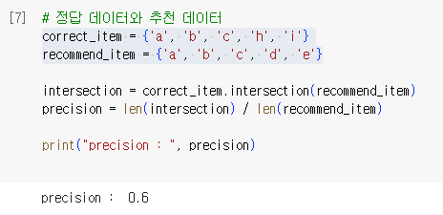
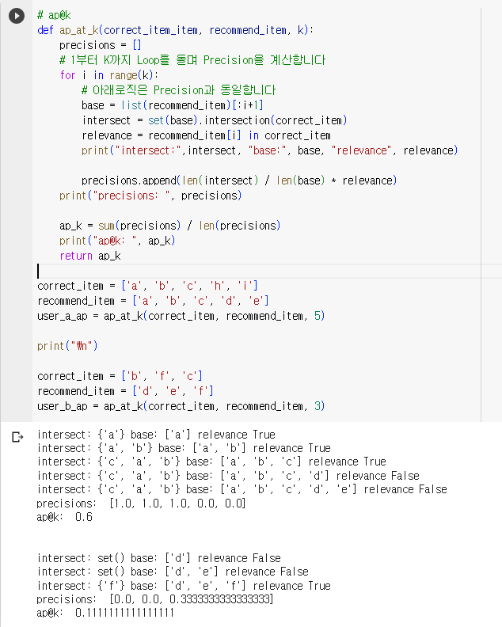
성능 검증 및 결론
정답 데이터와 상위 K개 제품 비교(MAP@K를 이용)
Precision@K를 구한다.
Average Precision@K = Precision@1 ~ Precision@K
까지의 평균을 구한다.

Slide 18
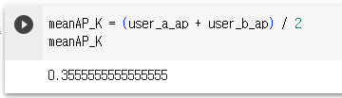
성능 검증 및 결론
정답 데이터와 상위 K개 제품 비교
3) Mean Average Precision @K, 2의 결과 AP의 평균을 계산한다.
그 값이 1과 가까울수록 추천시스템의 정확도가 높다.
K 값에 따라서 추천 성능이 좌우되기 때문에 정확하고 공정한 K를 구하도록 노력할 것

Slide 19
성능 검증 및 결론
입력 텍스트에 따른 사용자의 감정 상태
&
예측된 평점 자료
라벨링된 감정에 대한 향수를 평점을 기준으로 내림차순하여 상위 K개 제품 추천

Slide 20
일정 및 역할 분담
김정현
-KoBERT 학습 환경 구성
-KoBERT 하이퍼 파라미터 조정
-리뷰 데이터 수집
-추천 알고리즘 구성
-성능 검증
-웹 백엔드 개발
박경서
-KoBERT 학습 환경 구성
-KoBERT 하이퍼 파라미터 조정
-리뷰 데이터 수집
-추천 알고리즘 구성
-성능 검증
-웹 백엔드 개발
김지환
-향-감정 데이터 수집
-KoBERT 하이퍼 파라미터 조정
-리뷰 데이터 수집
-추천 알고리즘 구성
-성능 검증
-웹 프론트엔드 개발

Slide 21
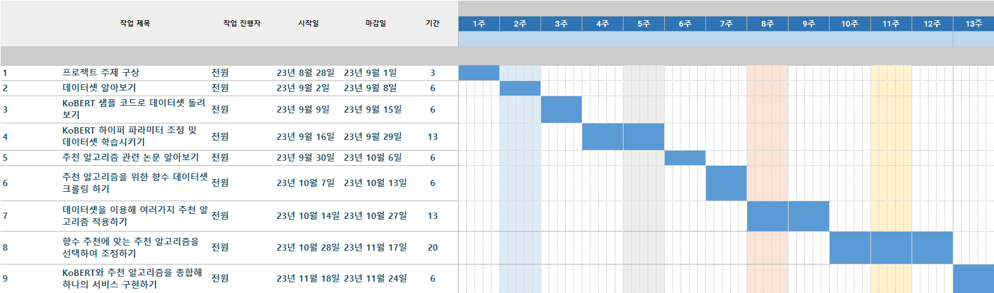
일정 및 역할 분담

Slide 22
참고 문헌
[01]. 감정 분류를 위한 대화 음성 데이터셋, 2023년 07월 12일 최종 수정,
https://aihub.or.kr/aihubdata/data/view.do?currMenu=115&topMenu=100&dataSetSn=263
[02]. 김동하, 김지나 외 4명. (2020). (향기파동치유요법)아로마테라피 (pp. 74-117). n.p.: 한올출판사.
[03]. 이애란, 현경화 외 2명. (2016). 활용 아로마테라피 (pp. 62-320). n.p.: 광문각.
[04]. [두뇌 건강 리포트_연재] 생활 속의 허브 요법 : [3] 생활 속의 아로마테라피, 에센셜 오일 이용. 브레인, 65-66(), 50-63page
[05]. “Fragrantica free to choose”, 2023년 09월 14일 접속, https://www.fragrantica.com/
[06]. Koren, Y., Bell, R., & Volinsky, C. (2009). Matrix factorization techniques for recommender systems. Computer, 42(8), 30-
[07]. 조창석 외 1명, 「딥러닝을 활용한 개인 성향 분석에 맞춘 여행 추천시스템」, ASK 2023 학술발표대회 논문집(30권 1호),
2023.05.18, 504p~506p.
[08]. 신유현 외 1명, 「효과적인 개인화 결합 방식 및 BERT를 활용한 리뷰 기반 개인화 추천시스템」,
정보과학논문지 제50권 제8호, 2023.08, 646p~652p.
[09]. 신보경, 「롯데백화점, 향수 매출 1000억 돌파 전년대비 40% ‘껑충’」, 『COS’IN』, 2022년 02월 09일
[10]. 안세희, 「코로나19 이후 향수 매출 껑충… 2019년 대비 최대 90% 신장」, 『국제신문』, 2022년 02월 11일
[11]. “향수 추천 프로젝트“, Github, 2020년 5월 11일 수정, 2023년 09월 14일 접속,
https://github.com/animalcrossingparty/perfume
[12]. “향수 추천서비스, 퍼퓸텔러”, 2023년 09월 15 접속, https://paffem.cafe24.com/perfume_teller.html

Slide 23
Q & A

Slide 24
감사합니다

